Slide 1


#XamarinDevDays

Slide 2
Data Binding y MVVM con Xamarin.Forms
Gustavo de Jesús Barrientos Guerrero
@tavobarrientos
Xamarin Developer

Slide 3
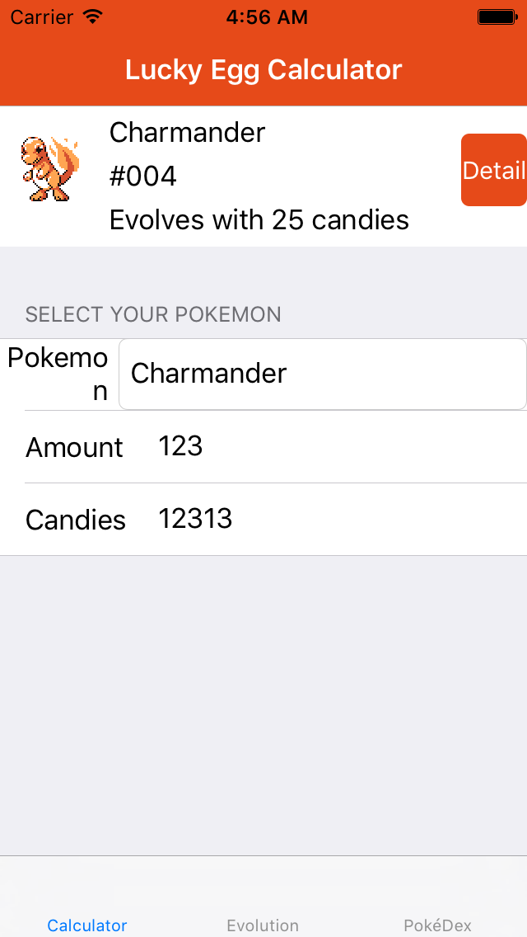
¿Que es MVVM?
Modelo: Clase que representa los datos.
Vistas: Elementos de UI.
Vista-Modelo: Proporciona el estado, acciones y operaciones de la aplicación.

Slide 4
MVVM

Slide 5
Data Binding
Nos sirve para enlazar dos objetos, a menudo se utiliza para mostrar datos.

Slide 6
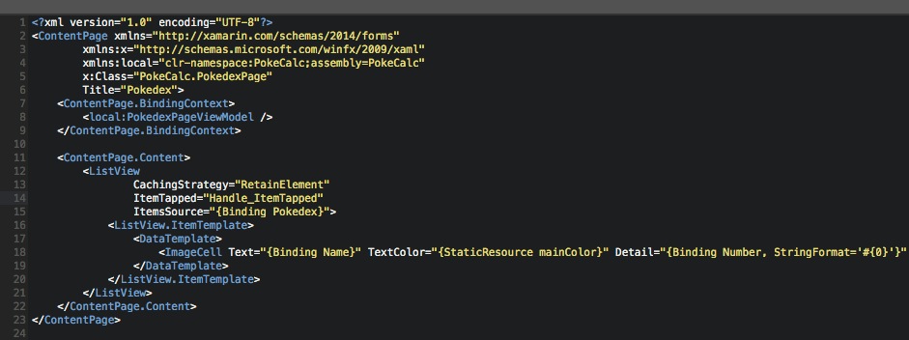
Data Binding
Para realizar un Databind, utilizamos la propiedad BindingContext, que en esencia seria nuestro ViewModel

Slide 7
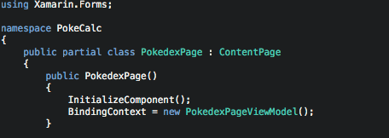
Data Binding
Para realizar un Databind, utilizamos la propiedad BindingContext, que en esencia seria nuestro ViewModel

Slide 8
Tipos de Data Binding
OneWay: Los cambios se propagan del origen al destino.
TwoWay: Los cambios se propagan en ambas direcciones.
OneWayToSource: Los cambios se propagan del destino al origen.

Slide 9
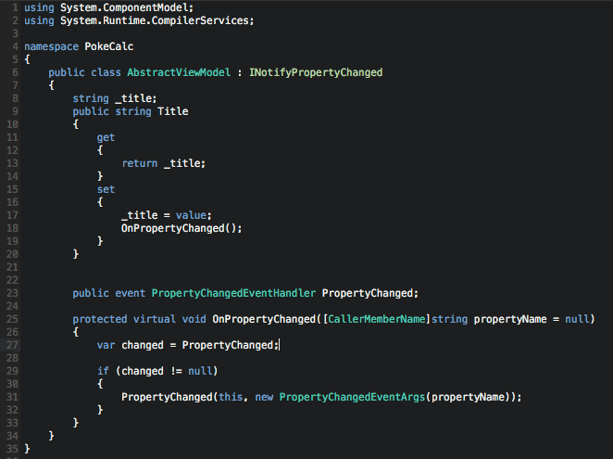
INotifyPropertyChanged
Notifica a los elementos que tenemos bindeados a una propiedad, que esta tuvo cambios.
Aunque existen paquetes en NuGet que te inyectan está Interfaz a tus propiedades!

Slide 10
DEMO
Código: https://github.com/acidstudios/devdaydemo
Gustavo Barrientos Guerrero
Xamarin Developer
gustavo.barrientos@acidstudios.me
@tavobarrientos

Slide 11
Gracias
Gustavo Barrientos Guerrero
Xamarin Developer
gustavo.barrientos@acidstudios.me
@tavobarrientos

